Slide 1

SQL-DDL
Data Definition Language
Matyáš Kittler

Slide 2
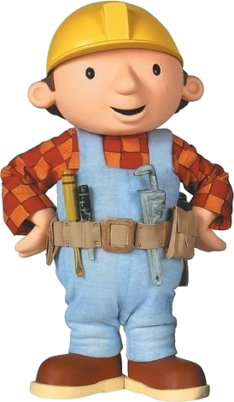
DDL (Data Definition Language)
Soubor příkazů v SQL, které:
Vytvářejí objekty databáze (tabulky, indexy).
Upravují strukturu databázových objektů.
Mazají objekty databáze.
Matyáš Kittler

Slide 3
DDL- příkazy
CREATE Vytvoření nového objektu (tabulka, index, databáze)
ALTER Úprava struktury existujícího objektu
DROP Odstranění existujícího objektu
TRUNCATE Odstranění všech dat z tabulky
RENAME Přejmenování objektu
Matyáš Kittler

Slide 4

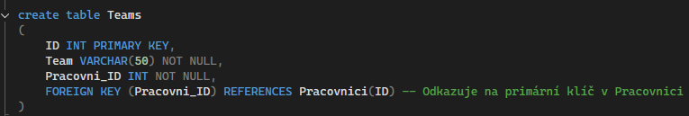
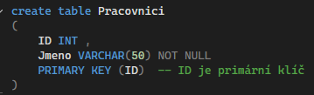
Vytvoření Primárního a Cizího klíče
Primární klíč
Cizí klíč
NEBO
Matyáš Kittler

Slide 5
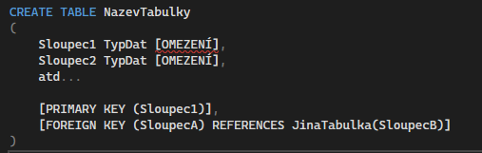
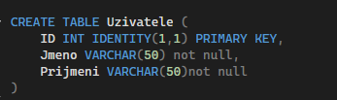
Syntaxe pro vytvoření tabulky
IDENTITY je vlastnost sloupce, která automaticky generuje unikátní hodnoty pro každý nový řádek v tabulce.
Matyáš Kittler

Slide 6
Datové typy
INT – Celé číslo
VARCHAR – Proměnný textový řetězec
CHAR – Pevně daný textový řetězec
DATE – Datum
DECIMAL nebo NUMERIC – Čísla s pevnou desetinnou čárkou
FLOAT nebo REAL – Čísla s plovoucí desetinnou čárkou
BOOLEAN a BIT – Uchovávají hodnoty TRUE/1 nebo FALSE/0
MONEY – Měnová hodnota
Matyáš Kittler

Slide 7
Drop
Drop table Zamestnanci;
Matyáš Kittler

Slide 8
Alter
Přidá nebo odebere sloupec
Přidá nebo odebere Primární klíč
Změní Datový typ
Matyáš Kittler

Slide 9

konec prezentace Děkuji za pozornost
Matyáš Kittler

